Slide 1
Kattenrassen

Slide 2
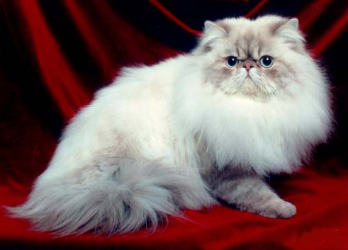
Pers of perzisch langhaar
Vriendelijk
Rustig
Lief
Nuchter
Stressgevoelig
Populair
- Ronde platte kop
Ronde ogen
Korte snuit
Korte oren, wijd uit elkaar
Langhaar

Slide 3
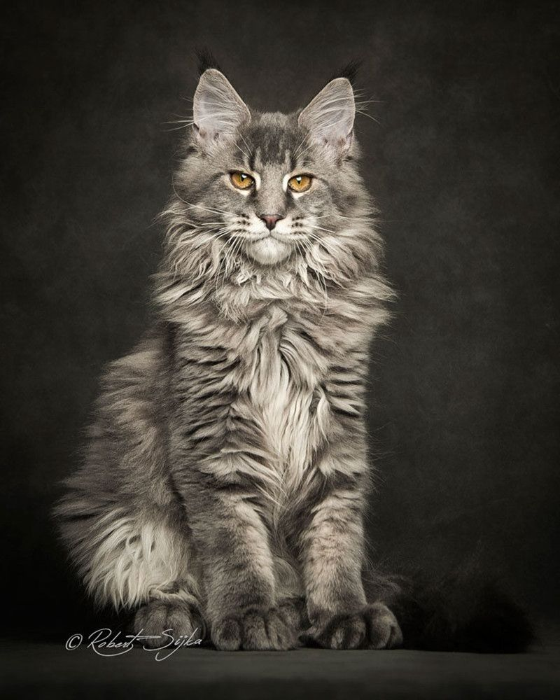
Maine Coon
Grootste kattenras
Populair
Makkelijk
Kalm karakter
Speels/actief houdt van klimmen
Zeer groot
Gelijkmatig gebouwd
Lange stugge haren
Haar op oren

Slide 4
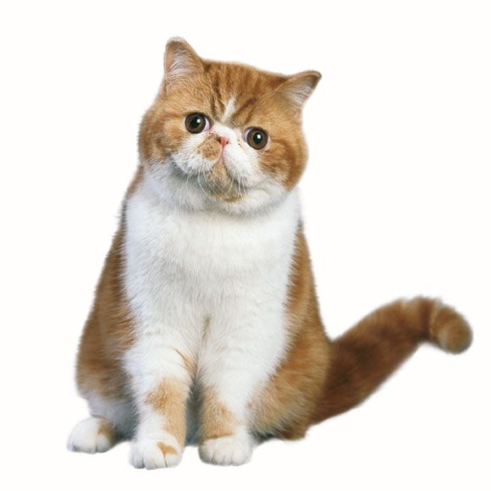
Exotic
Rustig
Nieuwsschierig
Speels
Sociaal
Aanhankelijk
Middelgroot
Verschillende kleuren
Kortharig

Slide 5
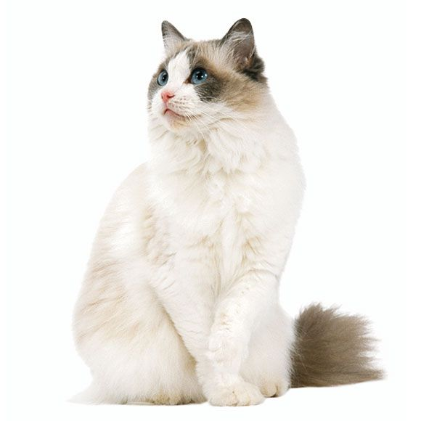
Ragdoll
- Rustige
Zachtaardige kat
Kan zich goed aanpassen
Houd niet van lawaai
groot, stevig

Slide 6
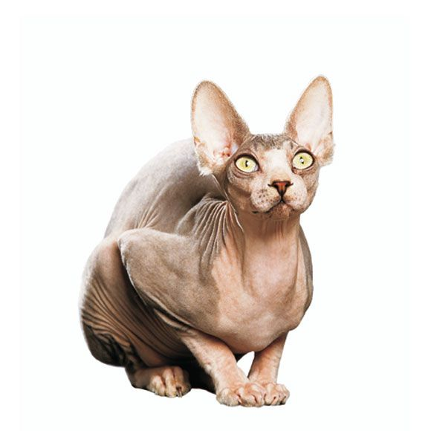
sphynx
Levendige, speelse kat
Aanhankelijk
Veel aandacht nodig
Kan niet goed alleen zijn
Wassen
Huid fijne donslaag
Gerimpelde huid

Slide 7
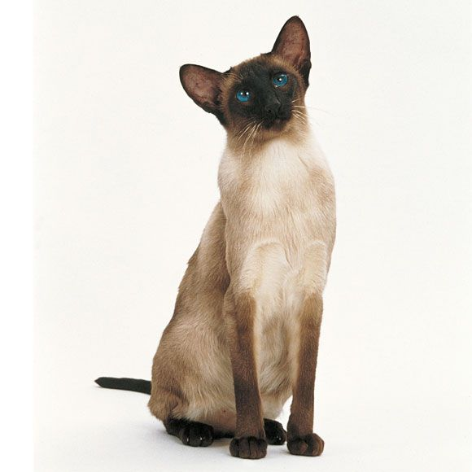
Siamees
Net iets meer;
Aanhankelijkheid,
Miauwen,
Aandacht vragen
Niet voor iedereen geschikt
Lange slanke kat
Oosters type

Slide 8
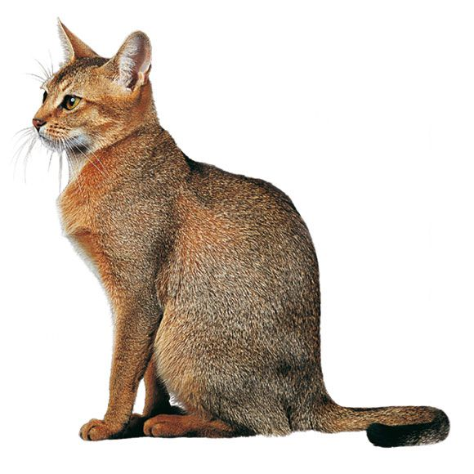
Abessijn
Aanhankelijke
Actieve
Speelse kat
belangrijk-= voldoende ruimte, afleiding en beweging
Roofdierachtig
Agouti vacht
Gemiddeld groote

Slide 9
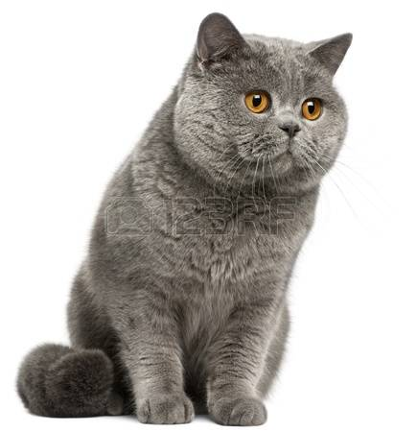
Brits korthaar
Makkelijke sociale kat
Past zich goed aan; mensen soortgenoten honden
Ronde kop
Dikke vacht

Slide 10
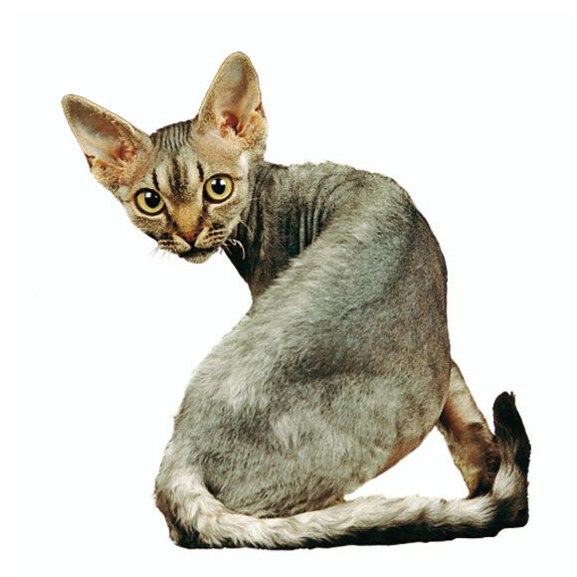
Devon rex
Aanhankelijk
Vrolijk
levendig, actief
Veel aandacht nodig
Niet van alleen thuis blijven
Geschikte binnenkat
Zeer grote oren
Korte, gekrulde haren

Slide 11
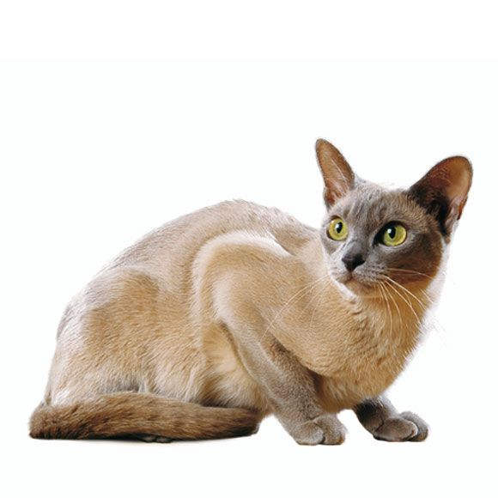
Burmees
Bijzonder opvallend ras
Aanwezig, levendig
Nergens bang voor
Miauwt veel en hard
Zelfverzekerd naar soortgenoten
Kan niet goed alleen zijn
Lijkt op siamees
Grote oren

Slide 12
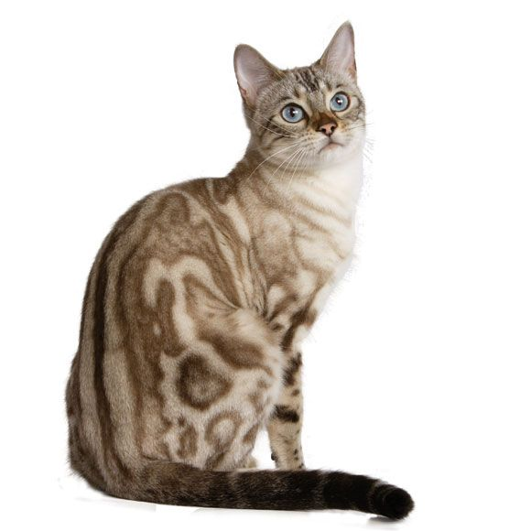
Bengaal
Natuurlijk gedrag
Jachtinstinct
Veel beweging nodig
Middelgroot tot groot

Slide 13
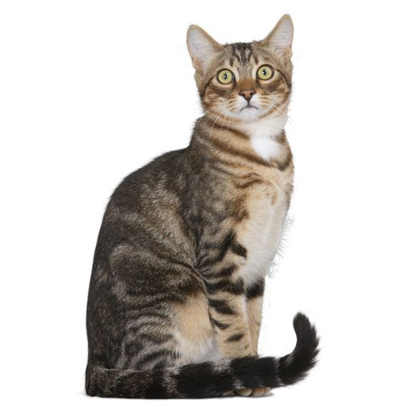
Europees korthaar
huis- tuin- keuken kat
Past zich makkelijk aan
In veel verschillende kleuren

Slide 14
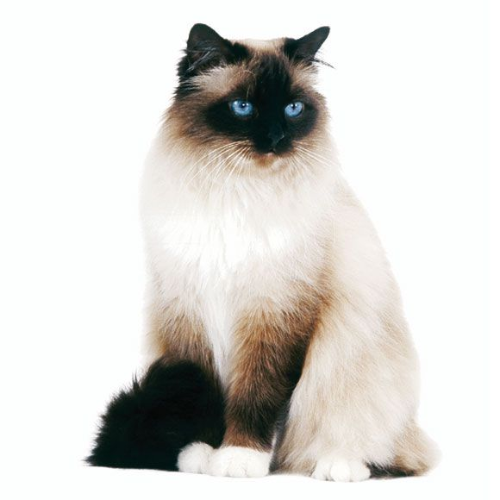
Heilige birmaan
Vriendelijke kat
Met eigen mening
geen kat voor beginnende eigenaar
Wil graag aandacht
Niet graag alleen zijn
Sociaal naar andere dieren
Regelmatige vachtverzorging
Altijd witte pootjes
Lijkt op siamees

Slide 15
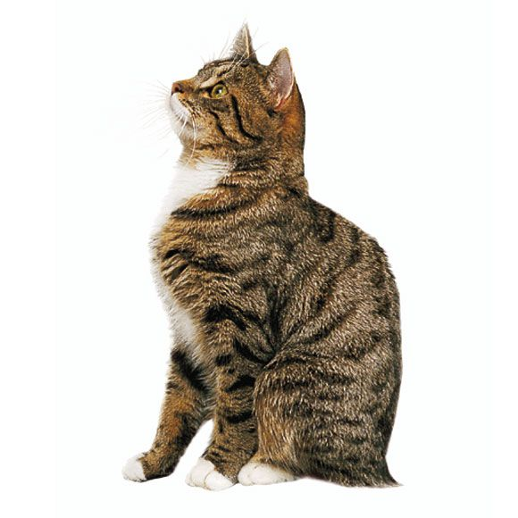
Manx
Makkelijk karakter
Kan zich goed aanpassen
Goed met andere huisdieren
Geduldig met kinderne
Goede jager
Staartloze kat
Compact lichaam

Slide 16
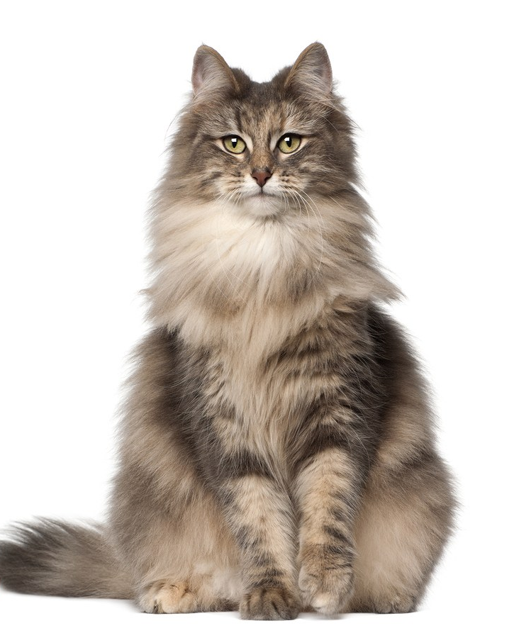
Noorse boskat
Zelfverzekerde kat
Eigen wil
Makkelijk karakter
Voldoende ruimte nodig
Klimmogelijkheid
Regelmatige vachtverzorging
Dikke vacht

Slide 17
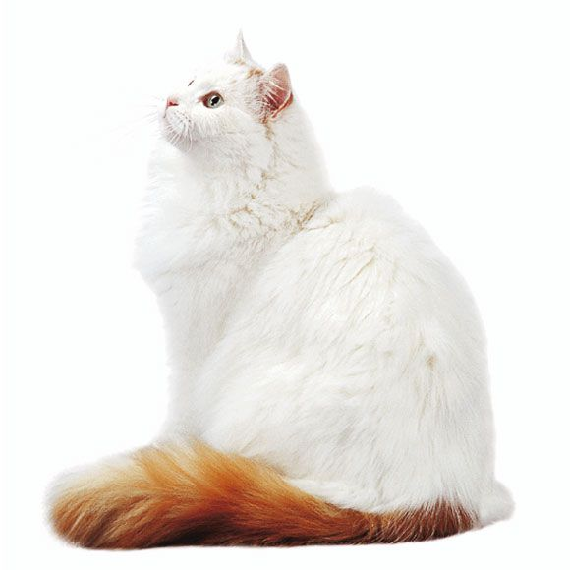
Turkse van
Levendige kat
Houd van water en zwemmen
Sociaal naar soortgenoten
Sterk karakter en eigen wil
Oranje wit

Slide 18
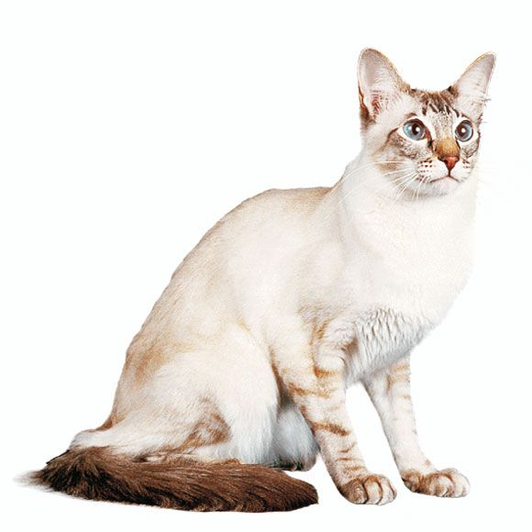
Balinees
Actieve kat
Aanwezig karakter
Veel behoefte aan gezelschap
Kan niet lang alleen zijn
Slank
Rijzig
Oosterse bouw

Slide 19
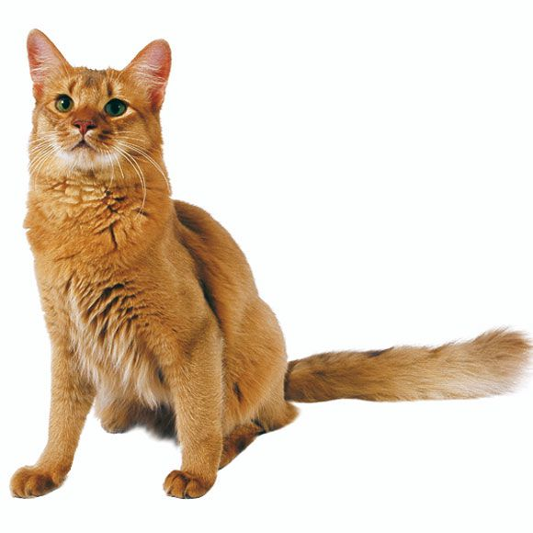
Somali
Speels
Sociaal
Vraagt graag aandacht
Veel ruimte nodig
Kan goed met kinderen en soortgenoten
Langharige variant van abessijn

Slide 20
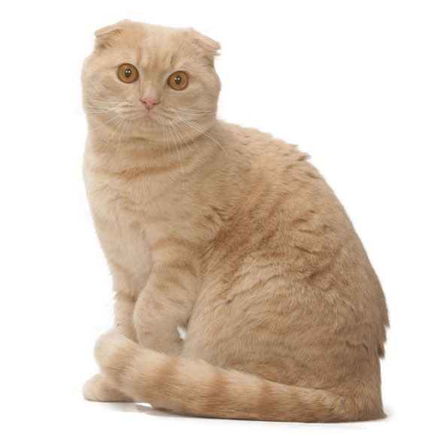
Scottisch fold
Sociaal
Vriendelijk
Speels
Goeie jager
Vouw oren

Slide 21
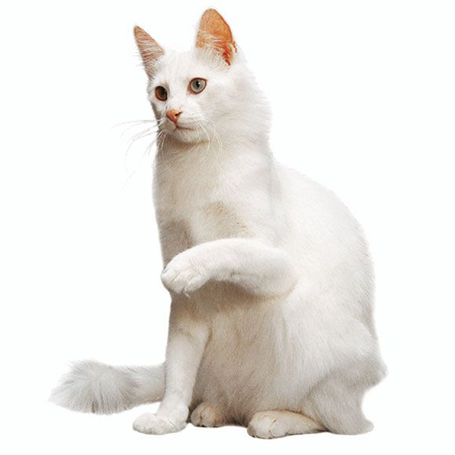
Turkse angora
Actieve speelse kat
Gevoelig
Liefdevol
Goed met andere katten of honden
Word graag geaaid
Vaak wit

Slide 22
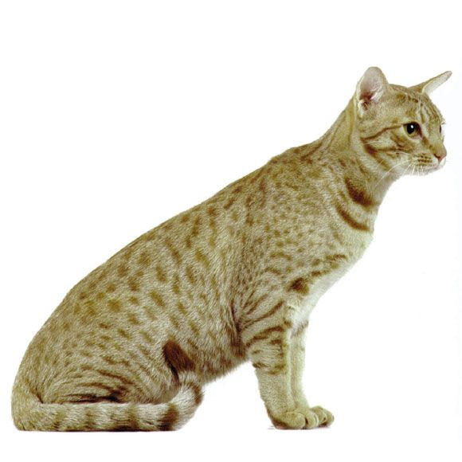
Ocicat
Actieve
Speelse
Nieuwschierige kat
Houd niet van alleen zijn
Voldoende ruimte nodig
Gevlekte vacht
Panter achtig

Slide 23
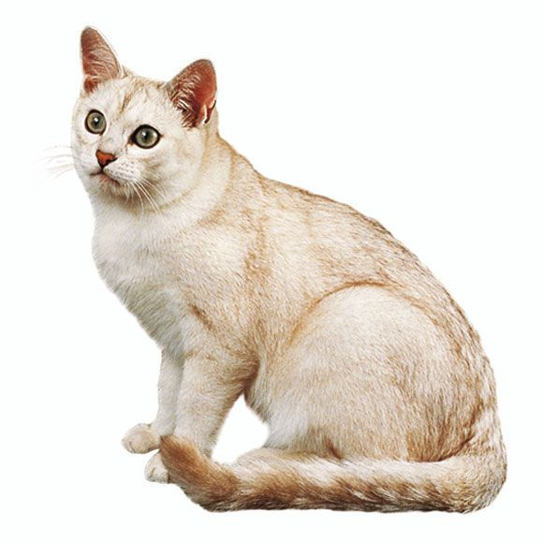
Burmilla
Rustig en zacht in omgang
Miauwt graag
Makkelijk karakter
Rand om de ogen

Slide 24
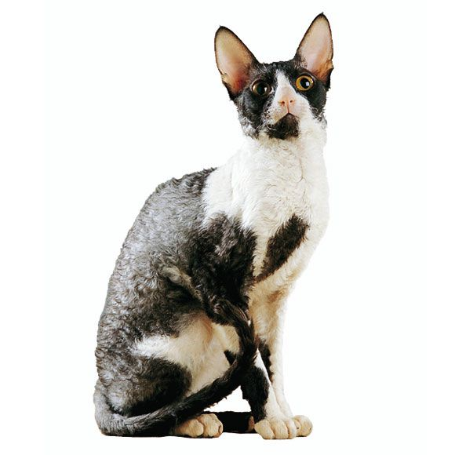
Cornisch rex
lief, vrolijk, aanhankelijk ras
Erg sociaal
Niet veel alleen laten
Kort krullende vacht
Beschermen tegen kou en zon

Slide 25
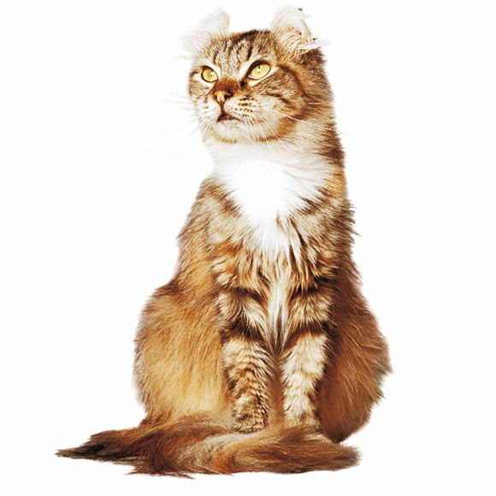
American curl
Zeldzaam voorkomend ras
Past zich makkelijk aan
Speels, actief
Gekrulde oren
allerlei kleuren

Slide 26
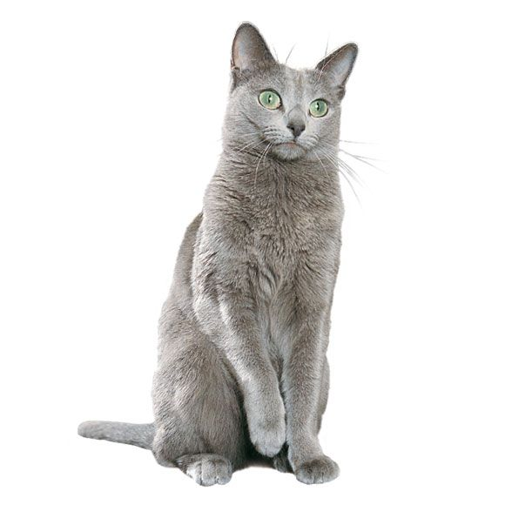
Blauwe rus
Houd niet van drukte of lawaai
Liefst in rustig huishouden
Zelfstandig en eenkennig
Altijd blauw grijs

